Slide 1

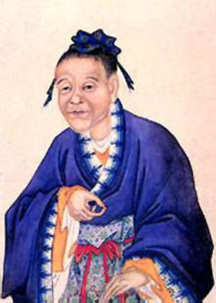
鸿
门
宴
司
马
迁
《史记》

Slide 2





1）志洁行廉，爱国忠君真气节；
辞微旨远，经天纬地大诗篇。
2）翁去八百载，醉乡犹在；
山行六七里，亭影不孤。
3）刚直不阿，留得正气冲霄汉；
幽愁发愤，著成信史照尘寰。
4）世上疮痍，诗中圣哲；
人间疾苦，笔底波澜。
屈原
让我们看下列诗句，哪一句是评价司马迁的？
欧阳修
司马迁
杜甫

Slide 3

学习重点
①了解《史记》的有关知识。
②学习作品中塑造人物的方法：在矛盾斗争中刻画人物，个性化的语言，对照手法的运用。
③了解课文中词类活用、特殊句式等语言现象。

Slide 4

司马迁
  （前145---前90）
  字子长，西汉著名史学家、文学家、思想家。继父职任太史令。因替李陵辩护，入狱遭宫刑，后发奋著书，历尽艰辛，著成《史记》

Slide 5
我国史书体例(一)
①编年体:以年代为线索编排有关历史事件的史书,如《左传》。
②国别体:以国家为单位分别记叙的历史,
如《国语》¸《战国策》。
③纪传体:通过记叙人物活动反映历史事
件 ,如《史记》;我国著名的《二十四
史》都是纪传体史书。

Slide 6

我国史书体例(二)
①通史:不间断的记叙自古及今的历史事件,如《史记》。
②断代史:记录某一时期或某一朝代的历
史,如《汉书》。

Slide 7
《史记》
二十四史中的第一部 ，中国第一部纪传体通史。
记载了从传说中黄帝到汉武帝三千 年的历史。
《史记》具有很高的史学价值和文学价值，被鲁迅誉为“史家之绝唱，无韵之离骚”。

Slide 8
《史记》 是中国第一部纪传体通史，全书130篇
本纪（12）叙述历代帝王的历史
世家（30）叙述贵族王侯的历史
列传（70）历代诸侯之外名官
名人的事迹
表（10）各个历史时期的简单大事记
书（8） 记载典章制度，天文地理

Slide 9
背景介绍
秦末，统治残暴，民心思变。公元前209年爆发了陈胜、吴广起义。刘邦、项羽也起兵江东。项梁拥立老楚怀王之孙为“楚怀王”作为反秦势力的傀儡首领。楚怀王召集诸将结成反秦联盟，命主力军刘邦、项羽兵分南北两路，合力西击秦军，并约定“先入关中者王之”。刘邦率先攻破咸阳，退驻霸上。而后项羽也率军西来，屯军新丰鸿门，要与之开战。前206年12月，在新丰鸿门举行了一个藏有杀机的宴会。

Slide 10
字词注音
欲王wàng关中 飨xiǎng士卒 为wèi击破沛公军
崤xiáo山 好hào美姬jī 鲰zōu生说shuì我
熟与君少长zhǎng 奉卮zhī酒为寿 从百余骑jì
戮lù力而攻秦 范增数shuò目项王 樊哙kuài
举所佩玉玦jué 交戟jǐ之卫士 瞋chēn目视项王
目眦zì尽裂 按剑而跽jì 沛公之参乘shèng
赐之彘zhì肩 切而啖dàn之 如恐不胜shēng
人方为刀俎zǔ 何辞为wéi 道芷zhǐ阳

Slide 11
分析课文情节：
全文共有七段，可按照“鸿门宴”的前后过程，分为宴前、宴中与宴后三个部分。

Slide 12
沛公军霸上
名词作动词 驻军
沛公欲王关中
名词作动词 称王
旦日飨士卒
犒劳
妇女无所幸
封建君主对妇妾的宠爱
此其志不在小
形容词作名词 小的方面
此天子气也
判断句

Slide 13
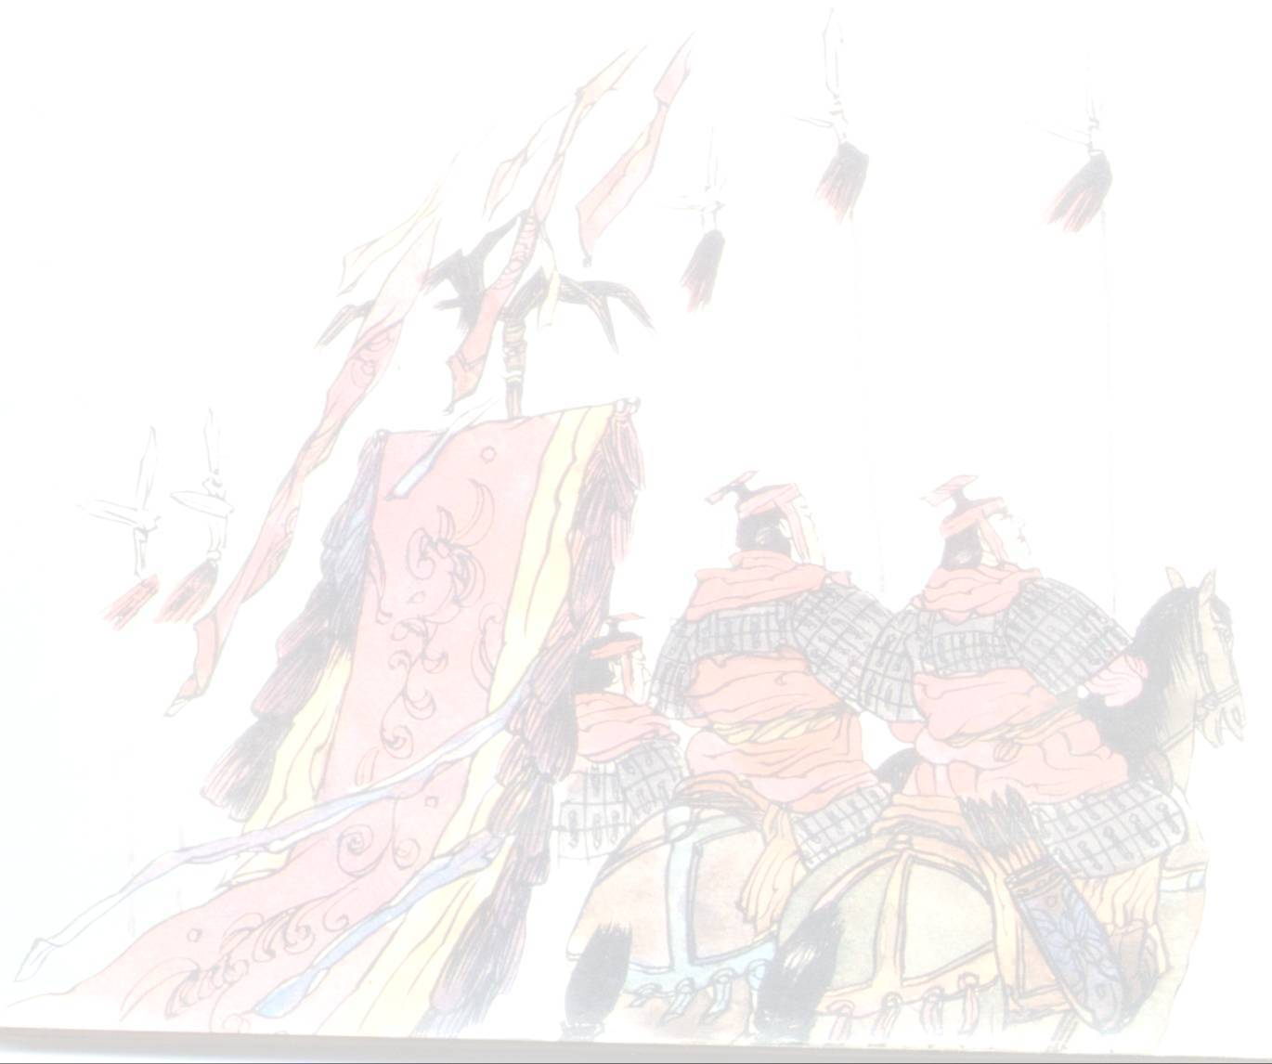
楚左尹项伯者，项羽季父也
素善留侯张良
项伯乃夜驰之沛公军
具告以事
欲呼张良与俱去
毋从俱死也
不可不语
为之奈何
距关，毋内诸侯
料大王士卒足以当项王乎
判断句
向来；友善，交好，动词
名词作状语；到，动词
全，都，尽；状语后置句
与（之）俱去
从（之）俱死
告诉，动词
介词；如何，怎样
通“拒”，把守； 通“纳”，接纳，使进入
估计；抵挡

Slide 14
君安与项伯有故
秦时与臣游
臣活之
孰与君少长
吾得兄事之
张良出，要项伯
约为婚姻
籍吏民
备他盗之出入与非常也
愿伯具言臣之不敢倍德也
旦日不可不蚤自来谢项王
怎么；有旧，有交情
交往
使……活
与君孰少孰长（谁大谁小）
兄，像对待兄长一样，名作状
事，侍奉，服侍
通“邀”，邀请
儿女亲家，词义发生变化
登记入册
古今异义，古：意外的变故
通“背”，背叛；倍德，忘恩
通“早” ；道歉，谢罪

Slide 15

课文第二段，思考：作者特意交代的“楚左尹项伯者，项羽季父也”一句话,在文中的作用是什么？
明确：这句话交代了项伯的身份，说明项伯在项羽集团中所占的重要地位，而这样一个重要人物，却在项羽要对刘邦采取军事行动之前，擅自离开军队,为了朋友的安全，而不惜将军事秘密泄露出去，项伯的行动既暴露了集团内部的弱点，也为后文矛盾的转化埋下了伏线。

Slide 16

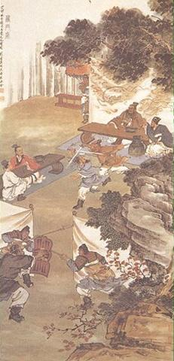
无伤
范增
项伯
张良
刘邦
项王
告密
定计
夜访
献计
定策
许诺
宴会前

Slide 17
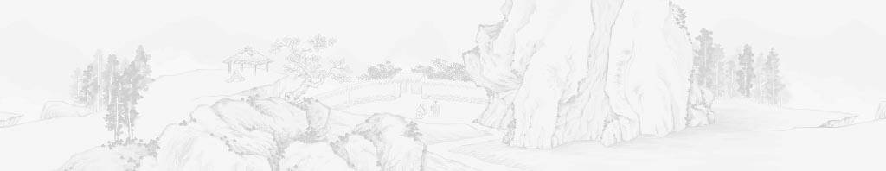
沛公旦日从百余骑来见项王
将军战河北，臣战河南
籍何以至此
今者……令将军与臣有郤
项王即日因留沛公与饮
范增数目项王
举所佩玉玦以示之者三
君王为人不忍
因击沛公于坐
不者，若属皆且为所虏
常以身翼蔽沛公
使……跟从，使动用法
战（于）河北
古义：黄河以北；黄河以南
宾语前置
代词，用于时间后表示“……的时候” ； 通“隙”，隔阂，嫌怨
当天；于是，就
屡次；以目示意，看，名作动
再三举起他所佩带的玉玦来示意项王（杀沛公）
心地不狠
趁机；通“座”，座位
你们这些人 ； 被动句
鸟的翅膀，名词作状语，活用为“像鸟翼一样”；遮蔽，掩护。

Slide 18
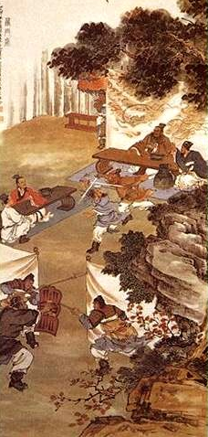
帝王与臣下相对时，帝王面南，臣下面北；
长幼之间相对，则长者东向，幼者西向宾主之间相对，则为宾东向，主西向；
宴席的四面座位，以东向最尊，次为南向再次为北向，西向侍坐。
项羽、项伯东向坐。
范增南向坐
是第二位，
再次是刘邦，
张良则为侍坐

Slide 19

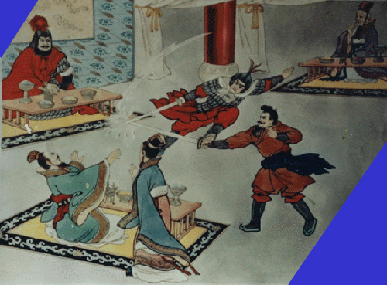
“鸿门宴”的座位安排
说明：
1.双方的军事力量悬殊
2.项羽目中无人，自高
自大
沛公北向坐
张良西向侍
亚父南向坐
项王、项伯
东向坐
3.刘邦的处境令人忧心

Slide 20
其意常在沛公
此迫矣……与之同命
交戟之卫士欲止不内
卫士仆地
披帷西向立……头发上指
客何为者
臣死且不避，卮酒安足辞
杀人如不能举
刑人如恐不胜
备他盗出入与非常也
而听细说
用意，意图
紧迫、危急；同生共死
使……停止，使动用法；接纳；
向前倒，跌倒
朝西站立；向上，名词作状语
为何，宾语前置
尚且；怎么；推辞
好像；（举 、胜）全、尽
惩罚，名词作动词
偏义复词 古今异义 意外的变故
古：小人的谗言；今：详细地讲述

Slide 21
语言描写：“此迫矣！臣请入，与之同命”。语句短促急迫，紧张的形势，急迫的心态，忠勇的性格跃然纸上。对项羽的质问显得善言应变、有勇有智
行动描写：“带剑拥盾入军门”，“侧其盾以撞，卫士仆地”，“立而饮之”，“拔剑切而啖之”，无所顾忌，无所畏惧，何等英武。
外貌描写：“瞑目视项王”，头发上指，“目眦尽裂”，着墨不多，却极为传神。

Slide 22
共写了四件事：刘邦谢罪，范增举玦，项庄舞剑，樊哙闯帐。名为宴会，实为一场变幻莫测的心智较量。宴会上的情节可概括为“三起三落”
开始很和平，刘邦卑词“谢罪”，项羽说出告密人，可见怒气全消，有和解意，且设宴招待刘邦。
但范增蓄意杀死刘邦，于是气氛陡然紧张，“范增数目项王，举所佩玉玦以示之者三”，暗示项羽下决心除掉刘邦，这是一起；
范增见项羽“默然不应”，怕失去时机，乃叫项庄以舞剑为由，趁机刺杀刘邦，宴席间充满杀机，形势极为严峻，这是二起；
樊哙持剑盾闯帐，怒视项羽，并予以斥责，情节发展到高潮，紧张气氛达到了极点，这是三起。
一落是项羽对樊哙闯帐，不仅不怒，反而称为“壮士”；
二落是项羽让樊哙喝酒，赐生彘肩，被樊斥责一顿后还赐坐；
三落是刘邦以“如厕”为名，脱身回本营，项羽并没有追究。

Slide 23
大行、大礼：做大事；行大礼，名词先活用为动词短语然后作主语。顾：顾念、考虑；让：谦让；
辞什么呢？宾语前置
兼道歉和告辞义
操，携带 ；操何，宾语前置
恰逢，正碰上
距离，动词
放弃，丢下
取道，名作动 从小路，名词作状语
估计
大行不顾细谨，
大礼不辞小让
何辞为
乃令张良留谢
大王来何操
会其怒
相去四十里
沛公则置车骑
道芷阳间行
度我至军中

Slide 24

张良献礼，项羽、范增二人态度为何不同？

Slide 25
项羽对刘邦借故脱逃仍然麻木不仁，根源在于他迷信武力：兵力单薄的刘邦不足为患；范增则深知放虎归山，后患无穷，同时也为自己的意见未被采纳，精心策划的阴谋——破产而恼怒。不仅把玉斗“置之地”，而且“拔剑撞而破之”，更大骂“竖子不足与谋”，可谓气急败坏。

Slide 26
理清思路
无伤告密
——序幕
1段
范增献计
——开端
宴会前
(幕后活动)
项伯夜访
张良申义
2段
发展
刘项约婚
项伯具言
刘邦谢罪—项羽留饮
3段
范增示意—项羽不应
宴会中
(明争暗斗)
项庄舞剑—项伯翼蔽
高潮
张良告急—樊哙闯帐
4段
项羽赐酒—樊哙责羽
5、6
段
刘邦脱险
张良留谢
宴会后
(脱身除患)
结局
项王受璧
亚父破斗
7段
无伤被诛
——尾声

Slide 27

主要内容
作者通过对这次宴会全过程的描写，生动地揭示了项羽的悲剧性格：他自矜伐功而有“妇人之仁”。这种性格不改变，他就必然以失败而告终。而刘邦在宴会上能化险为夷，跟善于利用对方性格弱点是分不开的。从这段史实中可以看出领袖人物的性格在历史发展重要关头上所起的作用。

Slide 28
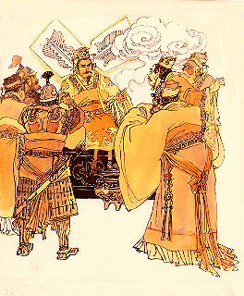
主要人物关系
阵营
主帅
谋士
武士
内奸
刘营
刘邦
张良
樊哙
曹无伤
项营
项羽
范增
项庄
项伯

Slide 29
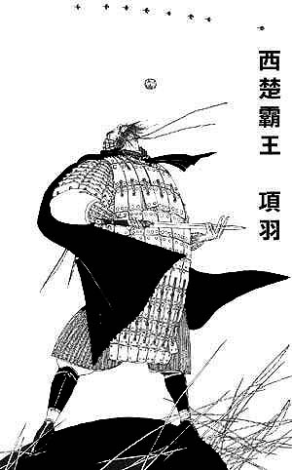
听到密报和劝说——大怒
听到项伯说情——答应“善遇”刘邦
胸无城府，有妇人之仁。
听到刘邦谎话——洋洋自得、说出线人
沽名钓誉，致轻敌失计。
宴会上范增多次暗示——置之不理
项庄舞剑，项伯翼蔽——熟视无睹
刚愎自用，乏政治远见。
樊哙闯帐怒目而视——反称壮士，
赐酒赐坐
刘邦逃后张良奉璧——安然受璧，
处之泰然
寡谋轻信，失判断能力。
自矜功伐、豪爽直率的
赳赳武夫。

Slide 30


汉王 刘邦
得知项羽来攻击自己时
—委曲求全
了解张良与项伯关系时
—攀龙附凤
宴会上卑礼甘居卑座时
—能屈能伸
借口上厕所趁机逃走时
—机智敏捷
回到营寨诛杀曹无伤时
—坚决果断
刘邦：善于接受意见，心机深沉，巧言佞色，心狠手辣。圆猾狡诈，细心机警；随机应变，善于用人；能言善辩，勇毅果断；能屈能伸细致周密。

Slide 31
刘邦、项羽形象比较
项羽与刘邦同为秦末农民战争的将领，但二人的出身、性格颇为不同，因此对农民起义的策略、目的的认识也就有很大差异，而导致各不相同的结局。
项羽祖父项燕是战国末年楚国名将，为秦将王翦所杀，所以项羽是一个世代簪缨的贵族军人，一个国恨家仇刻骨铭心的报仇使者，他反秦的目的就是希望回到四分五裂的战国局面，所以推翻秦后他就迫不及待得分封诸侯。
刘邦出身农家，却不事稼穑，很会耍些流氓无赖的伎俩，有人称之为“一个白手起家的恶棍”，但他却是雄心勃勃，以王天下为目标。

Slide 32
项羽、刘邦两个人物的不同性格是通过相互映衬、对比、烘托表现出来的:
⑴项羽在优势下，恃勇骄横，毫无远虑；
刘邦在劣势下，忍辱负重，善于保存自己。
⑵项羽刚愎自用，又拙于应变；
刘邦善于采纳意见，又随机应变。
⑶项羽用人唯亲，致使谋臣不能施其谋，将士
不能效其力；
刘邦知人善任，谋臣能从容定计，将士能
见危授命。
⑷项羽养奸贻患，又自绝敌营内应；
刘邦有奸必肃，能争取敌营的人为自己效劳。

Slide 33
项羽失败的原因
下面我们看看刘邦在夺取天下后如何论述自己成功及项羽失败的原因的——

Slide 34
夫运筹策帷帐之中，决胜于千里之外，
吾不如子房；镇国家，抚百姓，给馈
饷，不绝粮道，吾不如萧何；连百万
之军，战必胜，攻必取，吾不如韩信。
此三者，皆人杰也，吾能用之，此吾
所以取天下也；项羽有一范增而不能
用，此其所以为我擒也。”
刘邦知人善任，故胜券在握；
项羽刚愎自用，故惨败敌手。

Slide 35
项羽本人对自己的失败又有何高见呢？我们从下面的《垓下歌》可见一斑——

Slide 36
垓下歌
项羽
力拔山兮气盖世，时不利兮骓不逝。
骓不逝兮可奈何，虞兮虞兮奈若何!

Slide 37

让我们来看一看后人是如何评价项羽的？

Slide 38
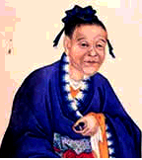

作者的观点
司马迁是把项羽当作悲剧英雄来描写的，他有英雄的气魄和行为，但更重要的是，他的“自矜功伐”导致了他的悲剧。

Slide 39
评价项羽
夫秦失其政，陈涉首难，豪杰蜂起，相与并争，不可胜数。然羽非有尺寸，乘势起陇亩之中，三年，遂将五诸侯灭秦，分裂天下，而封王侯，政由羽出，号为“霸王”，位虽不终，近古以来未尝有也。
及羽背关怀楚，放逐义帝而自立，怨王侯叛己，难矣。自矜功伐，奋起私智而不师古，谓霸王之业，欲以力征经营天下，五年卒亡其国，身死东城，尚不觉寤而不自责，过矣。乃引“天亡我，非战之罪也”，岂不谬哉!
——《史记•项羽本纪》

Slide 40

题乌江亭
杜牧
胜败兵家事不期，包羞忍耻是男儿。
江东子弟多才俊，卷土重来未可知。
杜牧认为：男儿应当能屈能伸卷土重来。

Slide 41
乌江亭
王安石
百战疲劳壮士哀，中原一改势难回。
江东子弟今虽在，肯与君王卷土来。
王安石认为：军民离心，败 势难回。

Slide 42
咏项羽
李清照
生当作人杰，死亦为鬼雄。
至今思项羽，不肯过江东。
李清照认为：项羽气势豪壮，令人 敬仰。文章从开始至结束都洋溢着对英雄的赞美和敬仰。

Slide 43
从诗中可以看出，毛泽东认为
项羽在处理和刘邦的关系上犯了沽
名钓誉的错误，最终落得自刎乌江
的下场。这里毛泽东引用这段历史
事实，意在号召中国共产党人和全
军指战员利用占领南京以后的解放
战争节节胜利的有利形势，将革命
进行到底，彻底消灭蒋家王朝。
钟山风雨起苍黄，百万雄师过大江。
虎踞龙盘今胜昔，天翻地覆慨而慷。
宜将剩勇追穷寇，不可沽名学霸王。
天若有情天亦老，人间正道是沧桑。
—— 毛泽东
毛泽东曾写诗提到过项羽，他
是如何看待项羽的？让我们来看这
首《人民解放军占领南京》——

Slide 44
作业：从下列两个题目中，任选一个谈谈自己的看法
我心目中的刘邦
项羽因是英雄而失败；
刘邦因成功而是英雄。

